Slide 1

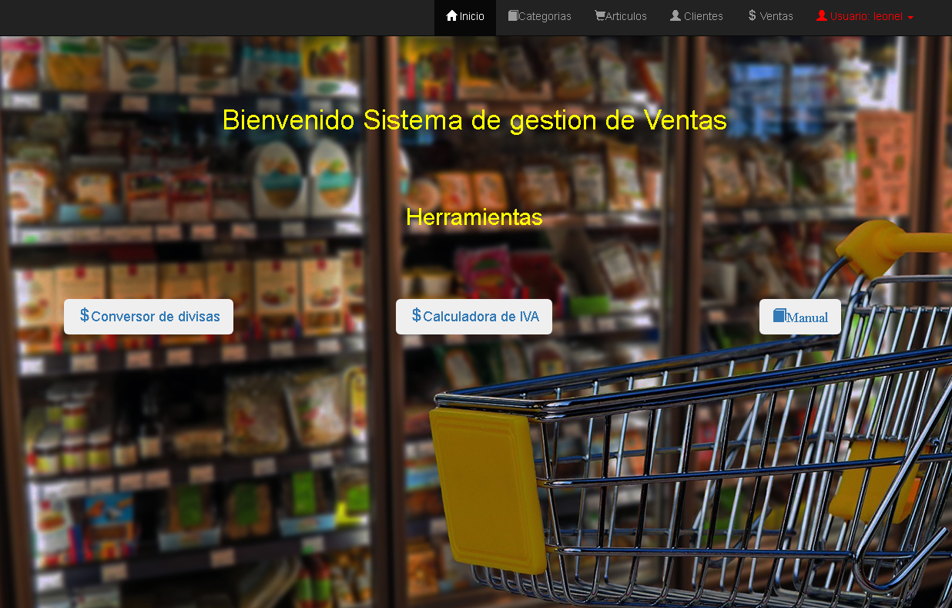
Manual de uso Zebra
Gestión y Ventas

Slide 2
Contiene:
Herramientas
Calculadora de de divisas
Calculadora de de iva
Categorias
Creacion y edición de categorías
Articulos
Nombre
Descripcion
Stock
Precio (en divisas y en bolívares)
Iva (en divisas y en bolívares)
Imagen de articulo
Listado de artículos

Slide 3
Contiene:
Cliente
Nombre
Apellido
Direccion
Apellido
Email
Telefono
Cedula
Ventas
Creacion de ventas
Registro de ventas
Reporte

Slide 4
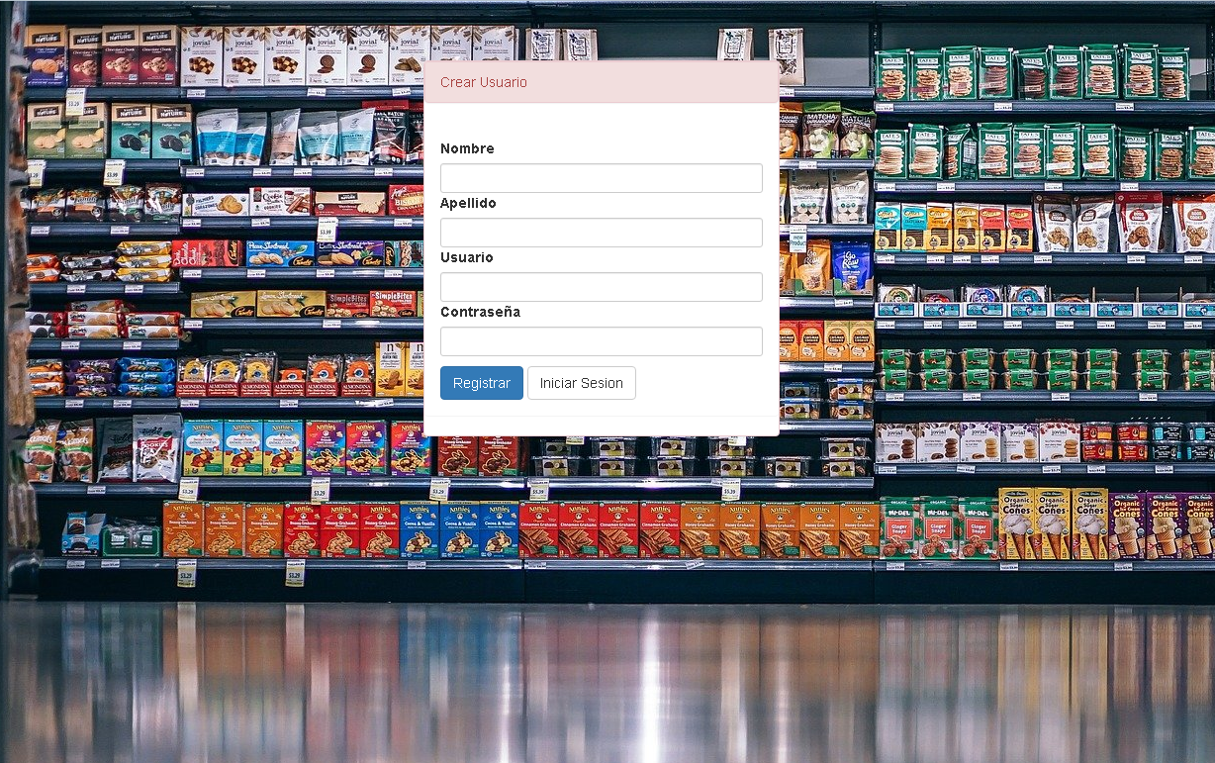
Registrarse:

Slide 5
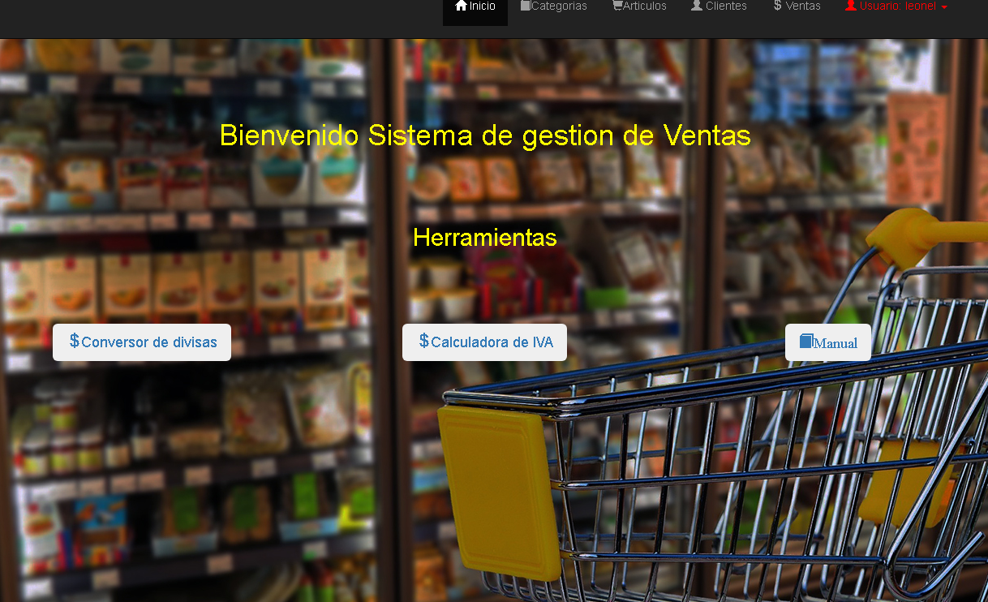
Herramientas de calculo

Slide 6
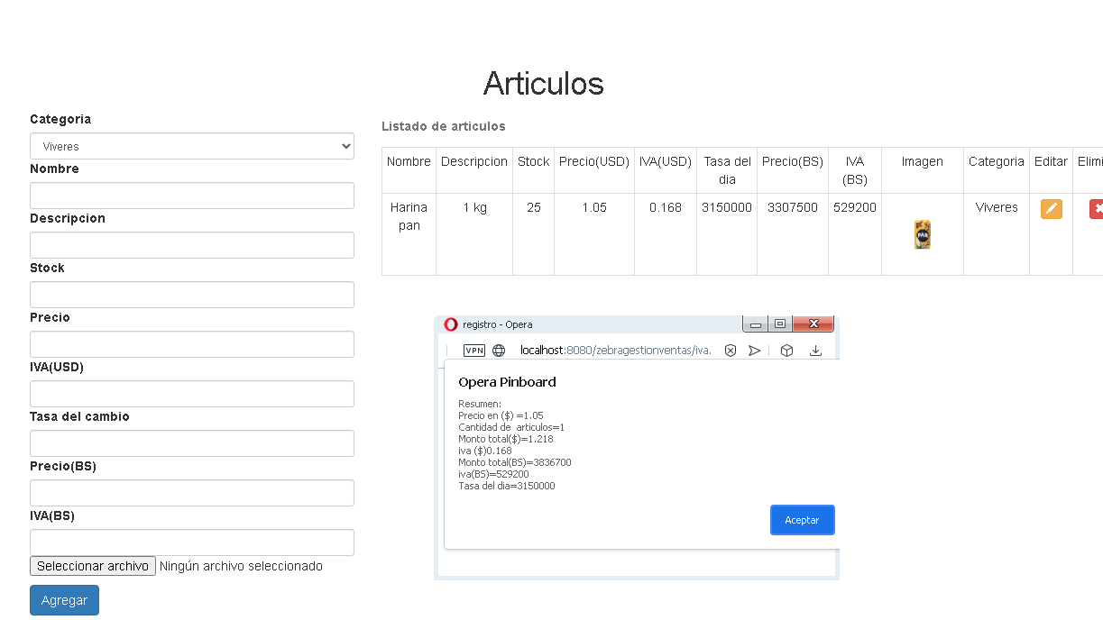
El sistema de llena de forma manual.Las herramientas de calculo facilitan el proceso

Slide 7
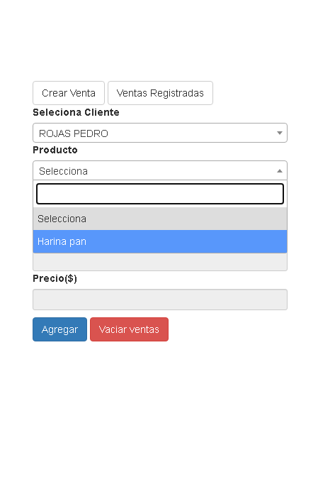
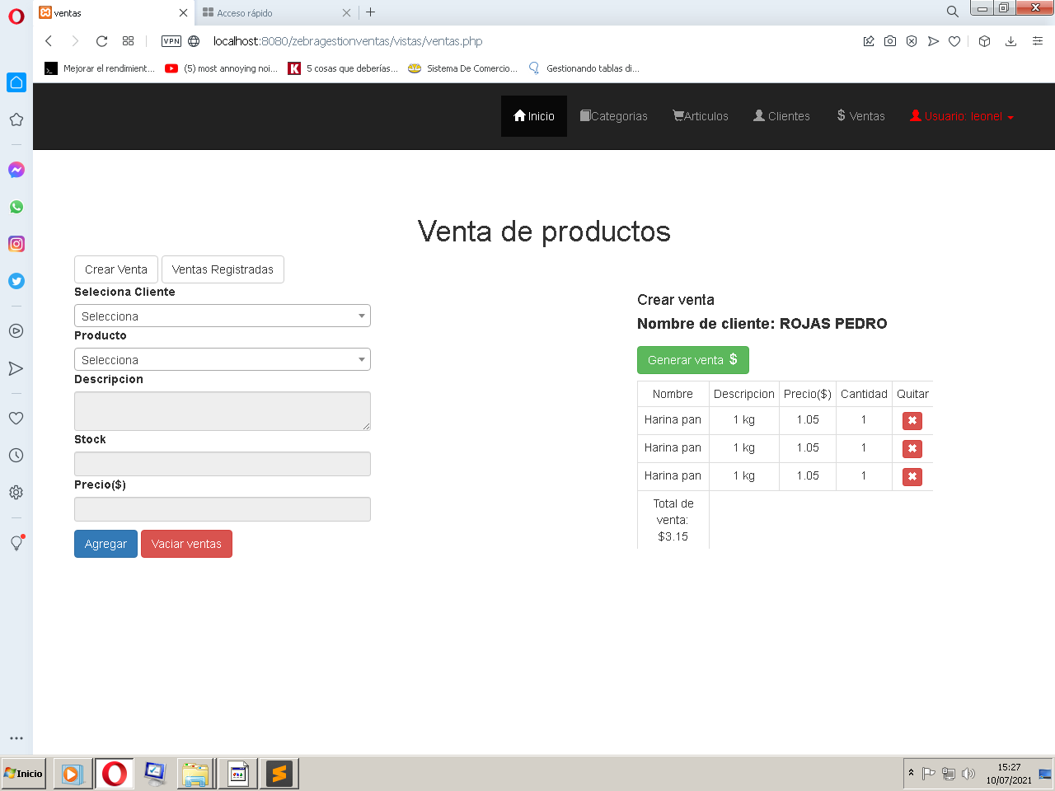
Ventas
Al crear venta te busca una lista de clientes y productos registrados Con el stock y el precio en dólares
Importante : El sistema solo registra una venta por articulo por lo que debe añadir de uno en uno para que sume automaticamente

Slide 8
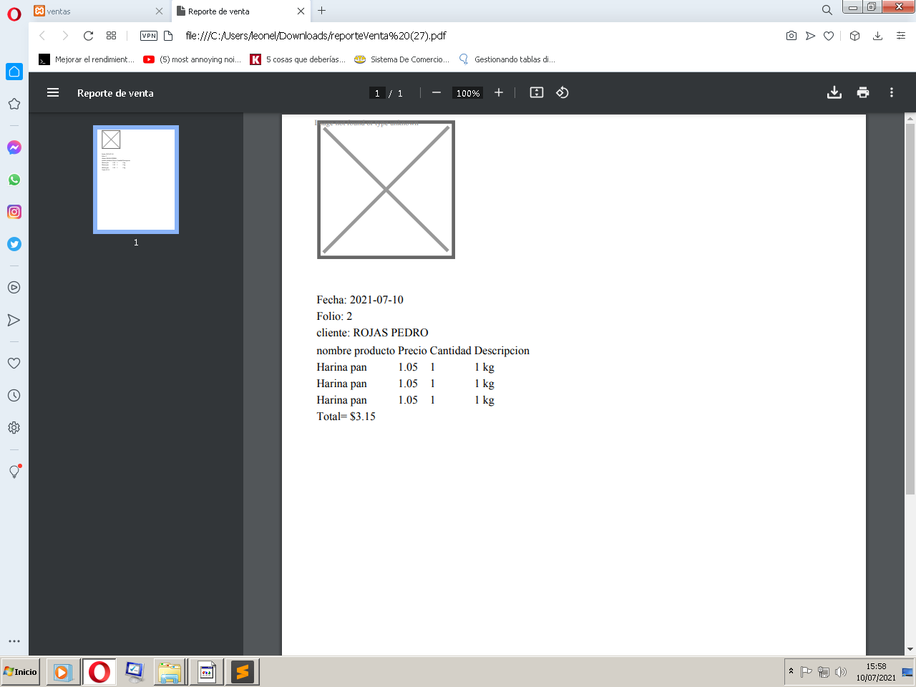
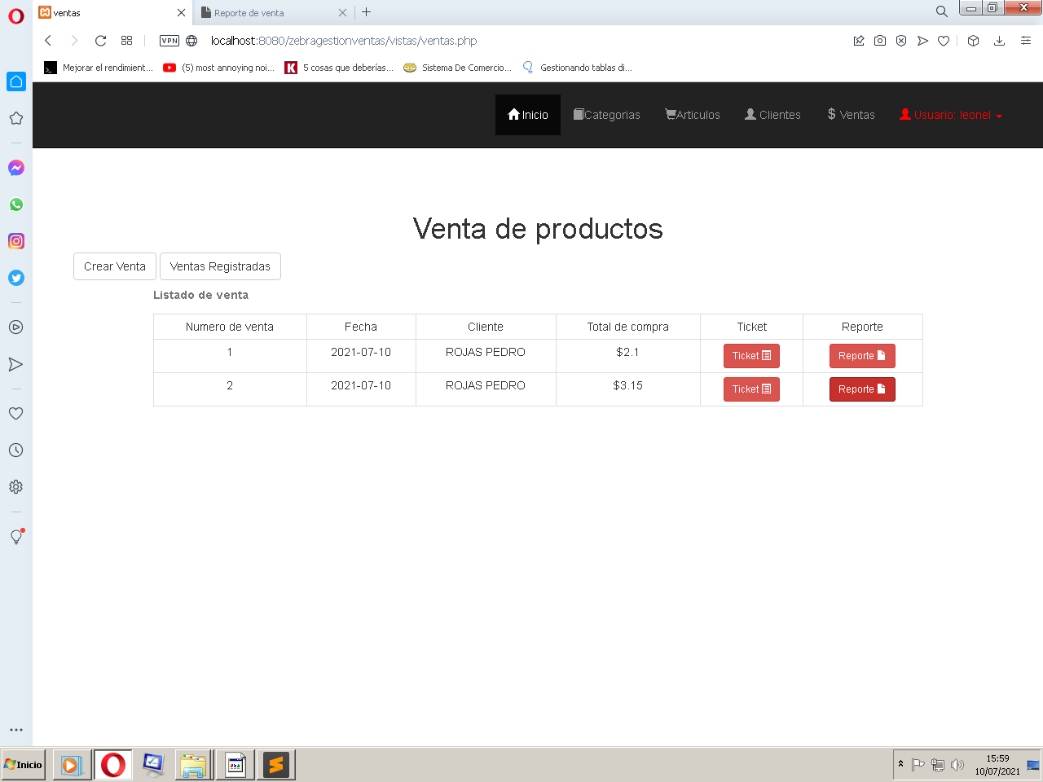
Ventas
Reporte Puede generar ticket o reporte

Slide 9
Gracias por su compra

